Slide 1
МАДОУ детский сад № 571
Проект
«Путешествие по сказкам В.Г.Сутеева»
Команда «Фантазеры»

Slide 2
Цель проекта:
Формирование разносторонних знаний о произведениях В.Г.Сутеева, бережного отношения к ценнейшему источнику знаний- книгам. Возрождение традиций семейного чтения
Задачи проекта:
Познакомить детей с жизнью и творчеством писателя, художника-иллюстратора, мультипликатора В. Сутеева
Расширить кругозор детей путем ознакомления со сказками В. Сутеева
Расширять словарный запас через театрализованную деятельность
Развивать интерес к театрализованной игре, желание попробовать себя в разных ролях
Развивать познавательные способности, творческое воображение
Воспитывать нравственные качества: чувство сострадания к слабым и беззащитным в рамках реализации проекта
Воспитывать бережное отношение к книгам, интерес к художественным произведениям

Slide 3
Этапы проекта
1 этап : организационный (01- 07 февраля)
2 этап: содержательный (08-28 февраля)
3 этап: заключительный (01- 10 марта)

Slide 4
1 этап: организационный
Подбор методической, справочной, энциклопедической, художественной литературы по теме проекта
Подбор книг, иллюстраций и мультфильмов, аудиозаписи по сказкам В.Г.Сутеева
Разработка сценария квеста «Знатоки сказок В.Сутеева

Slide 5
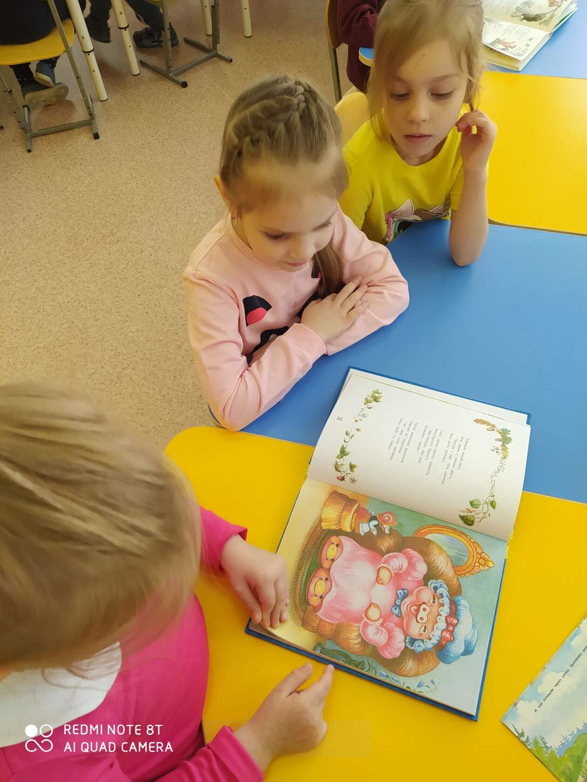
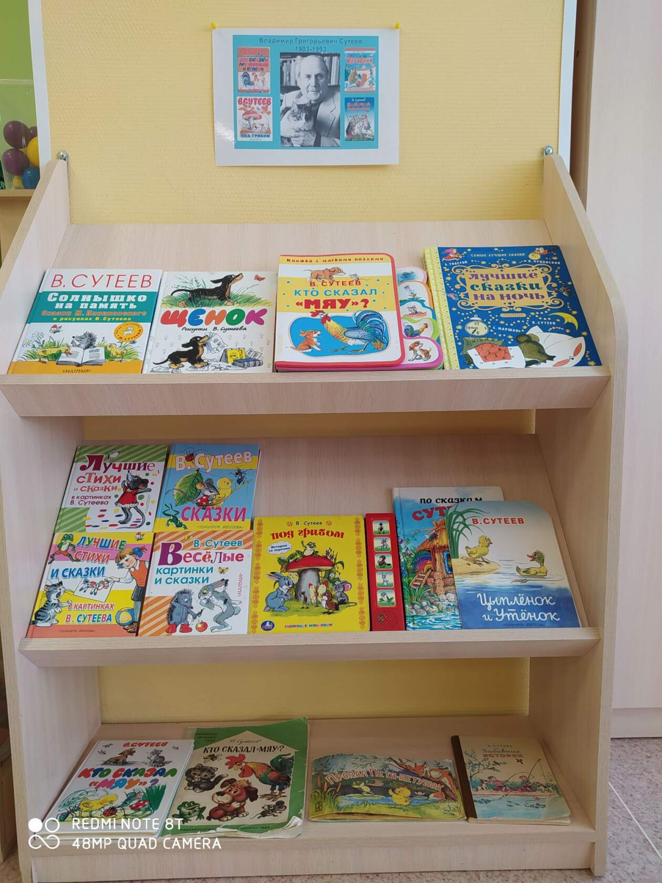
2 этап : содержательный
Знакомство с произведениями В.Г. Сутеева

Slide 6
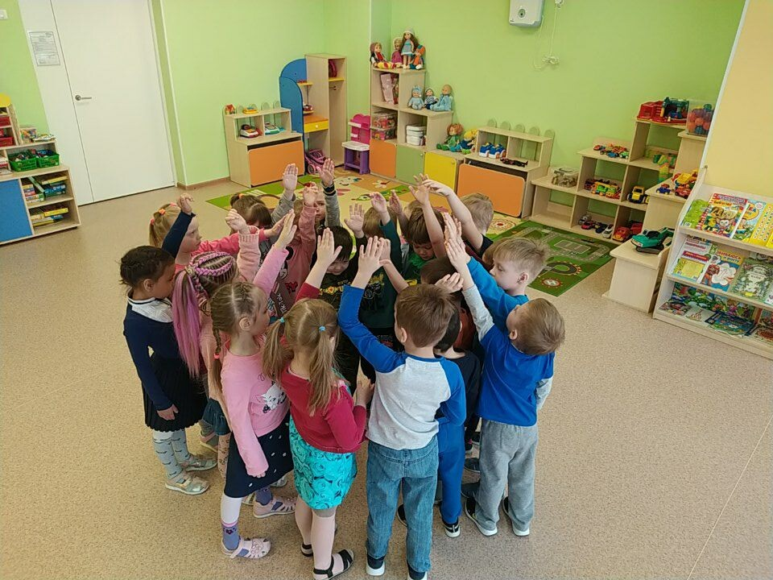
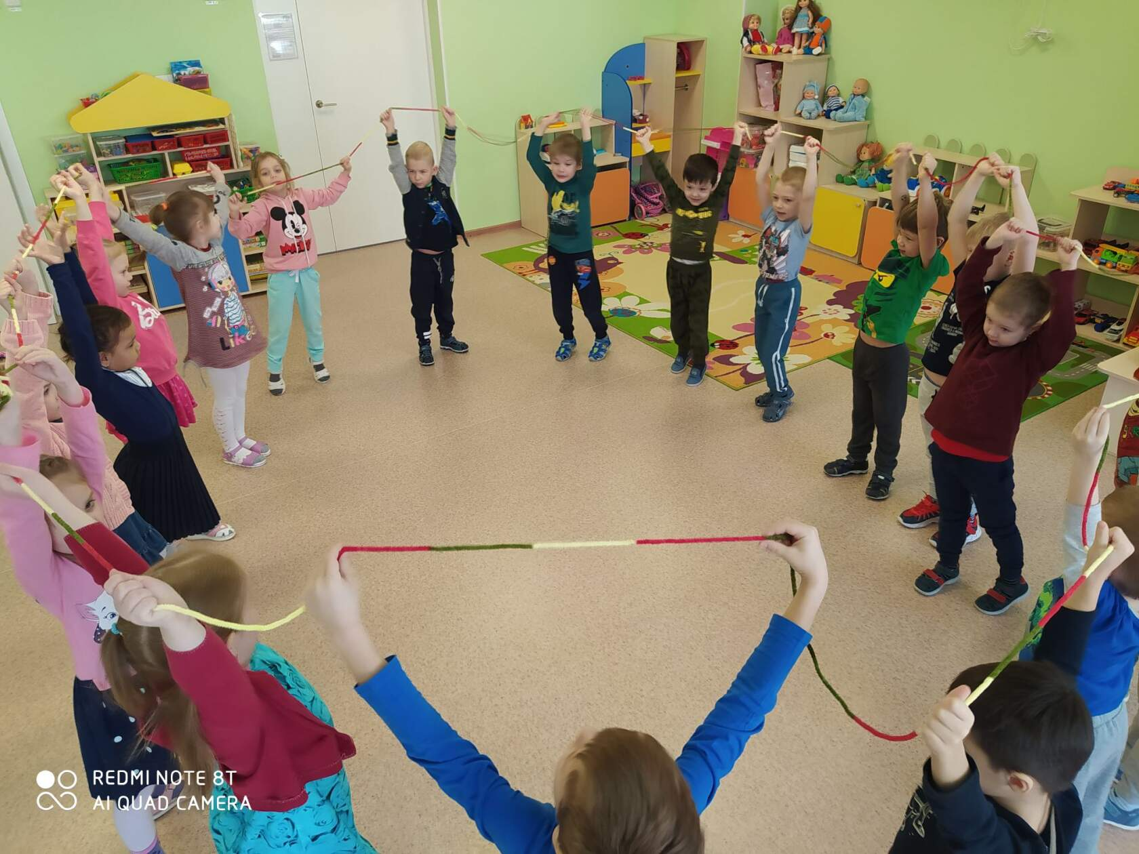
2 этап : содержательный
Игры на развитие эмпатии, дружеских отношений в сообществе сверстников

Slide 7
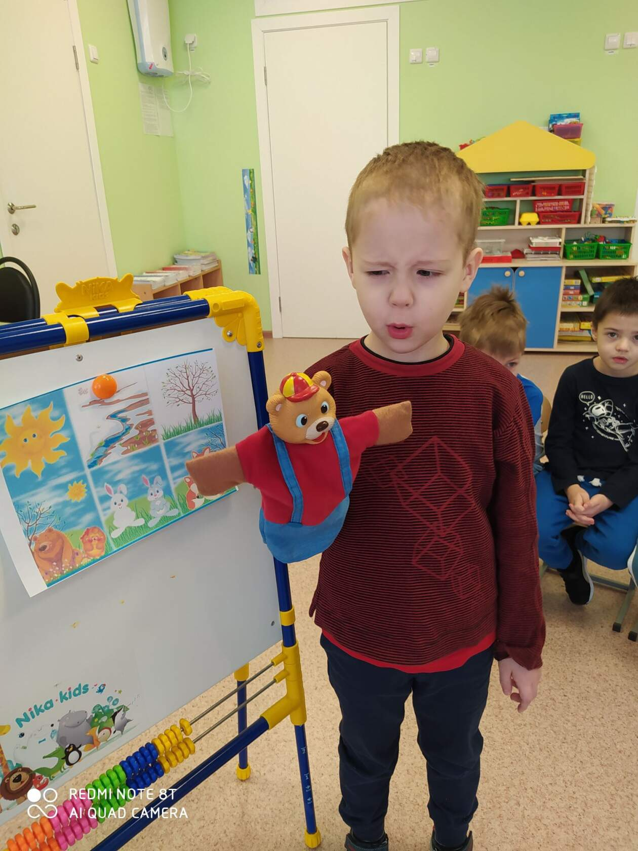
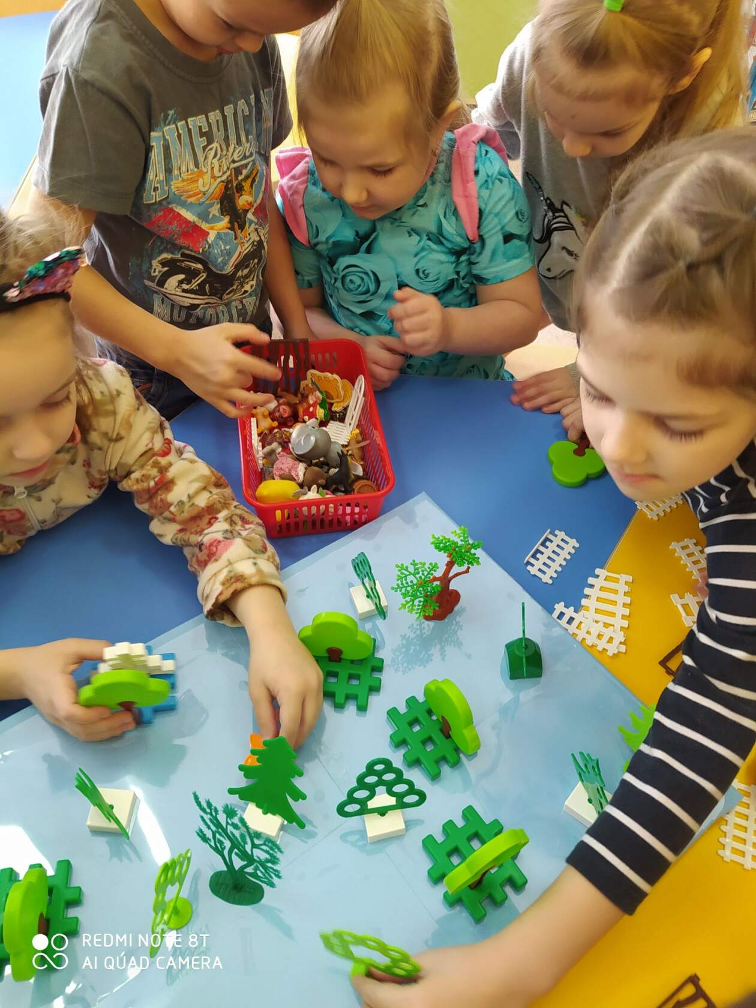
2 этап : содержательный
Обыгрывание сюжетов сказок в свободной деятельности

Slide 8
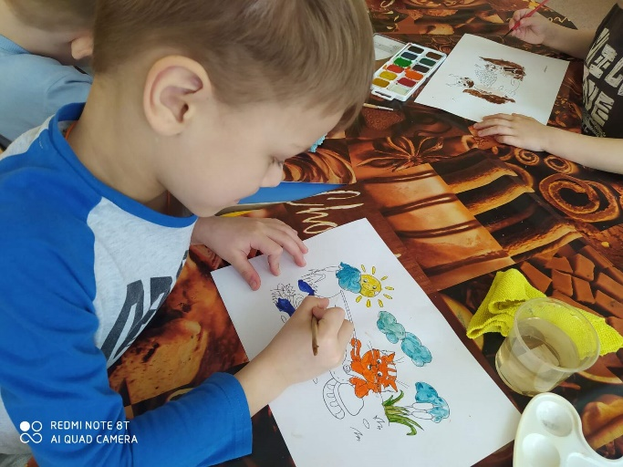
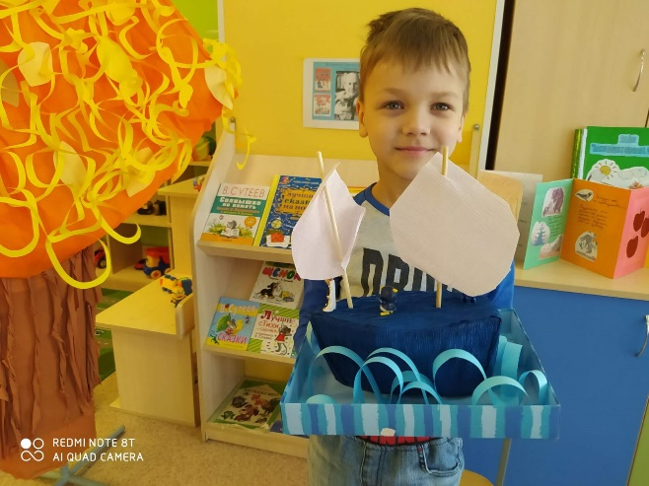
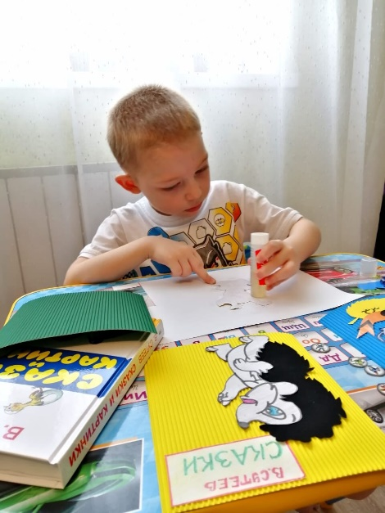
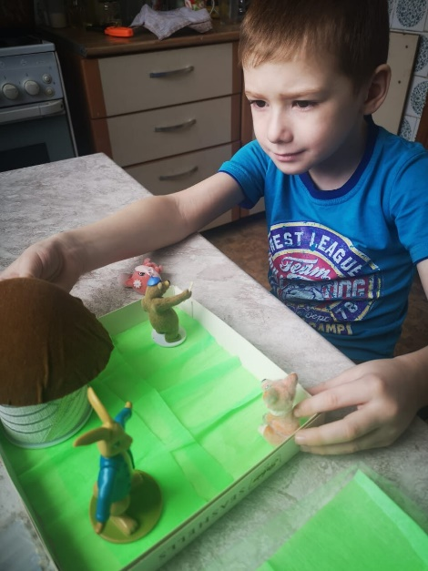
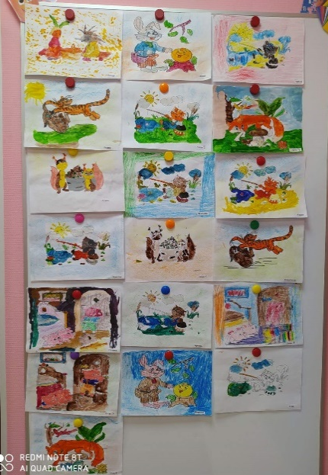
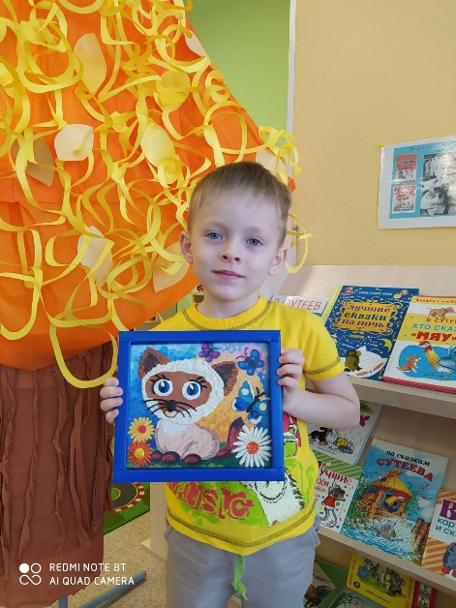
2 этап : содержательный
Организация продуктивной и ИЗО-деятельности по теме проекта

Slide 9
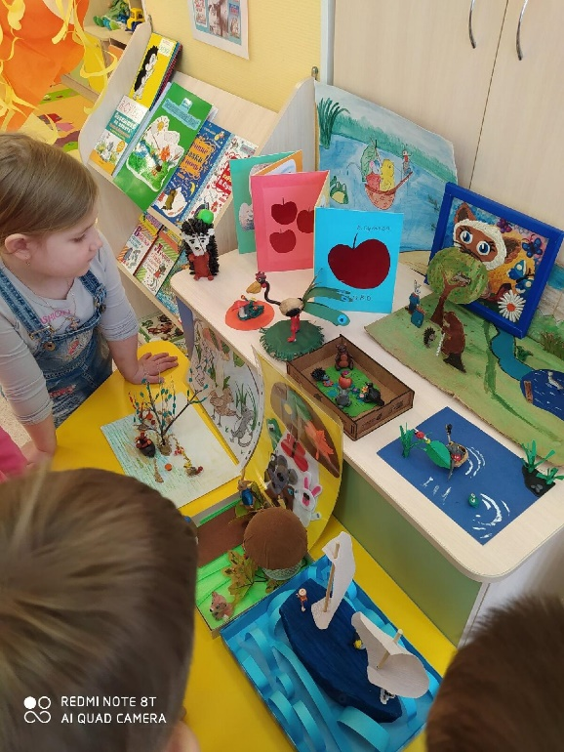
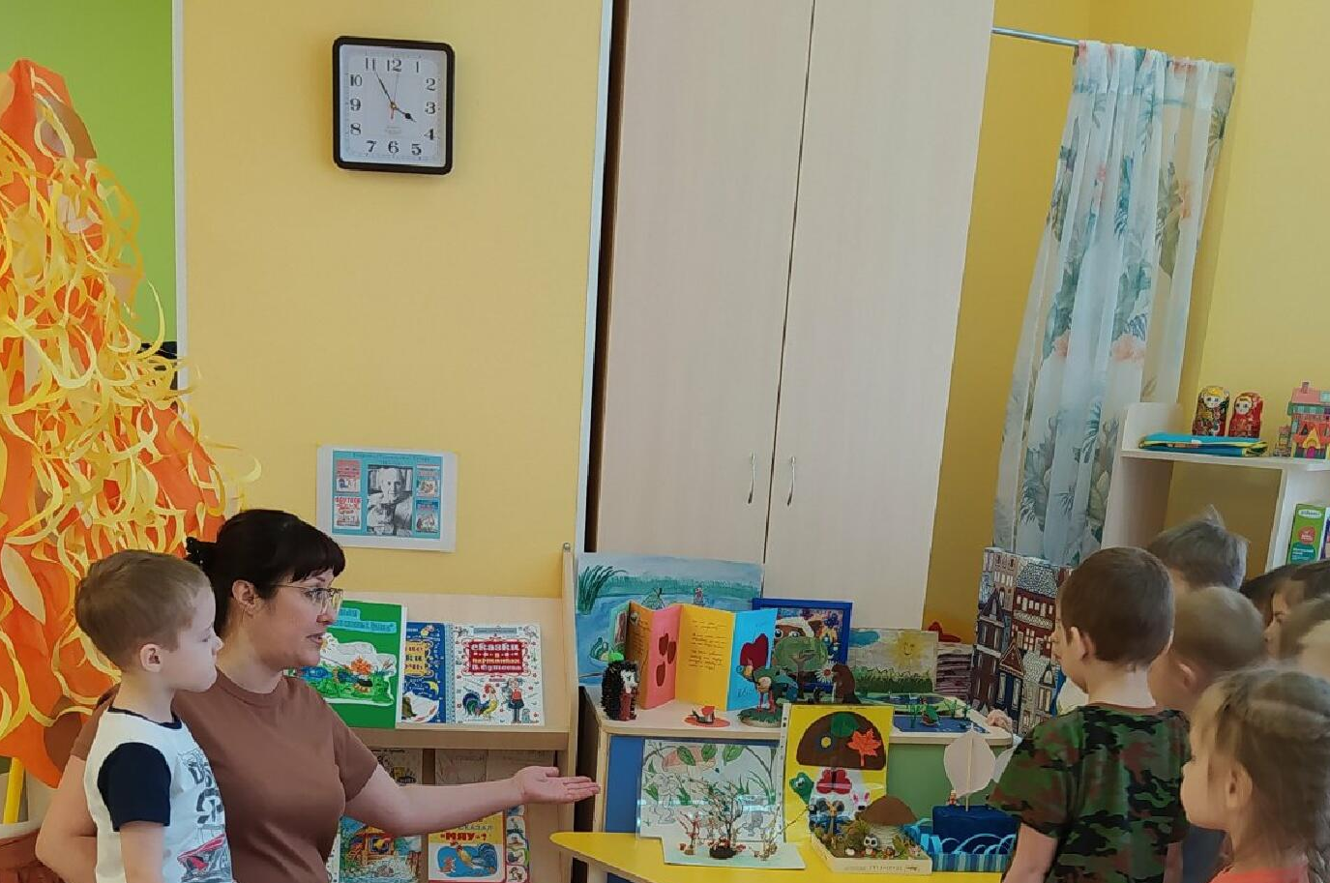
2 этап : содержательный
Оформление выставки творческих детских работ

Slide 10
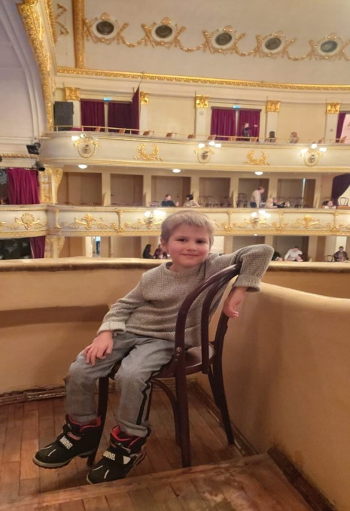
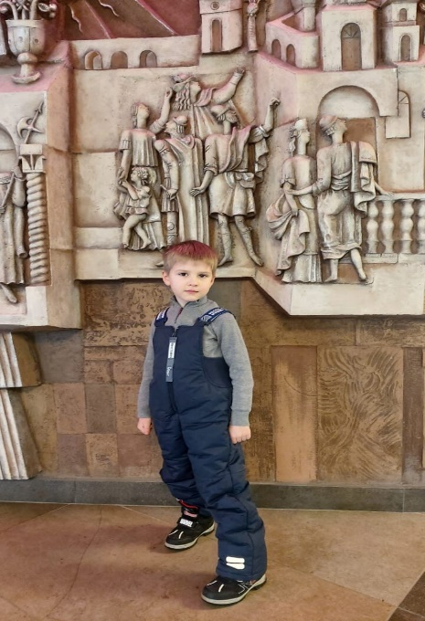
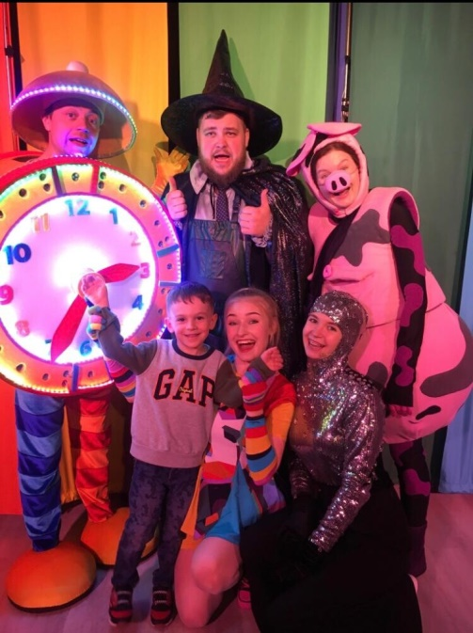
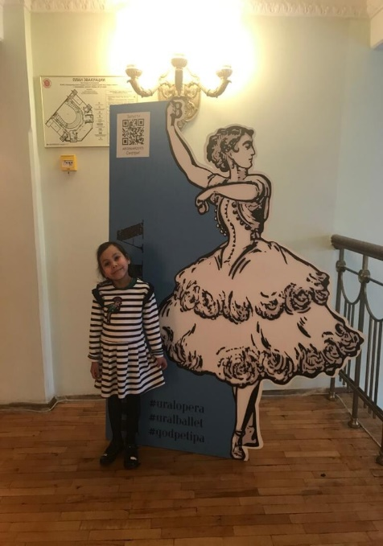
2 этап : содержательный
Посещение театров , кинозалов с родителями. Знакомство с профессиями театра

Slide 11
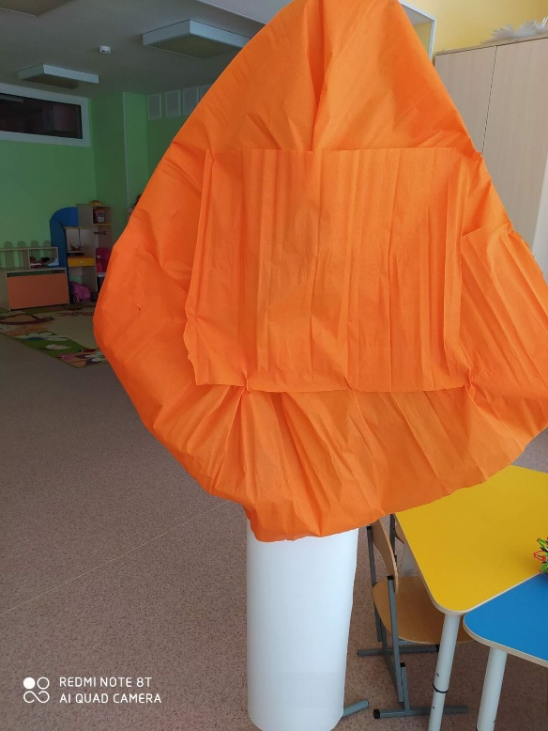
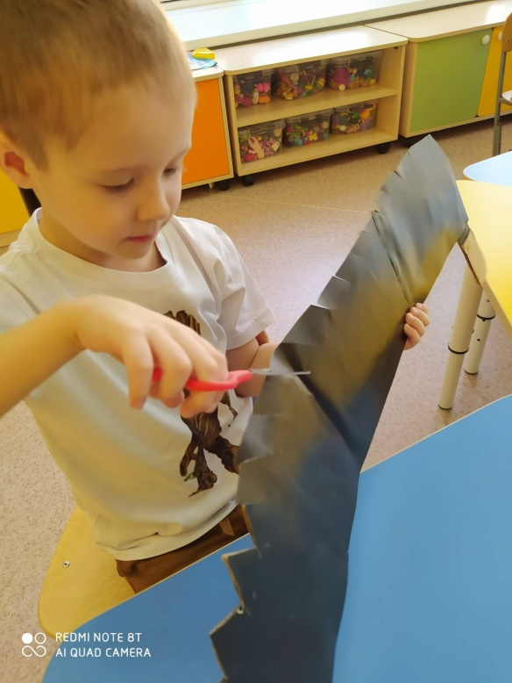
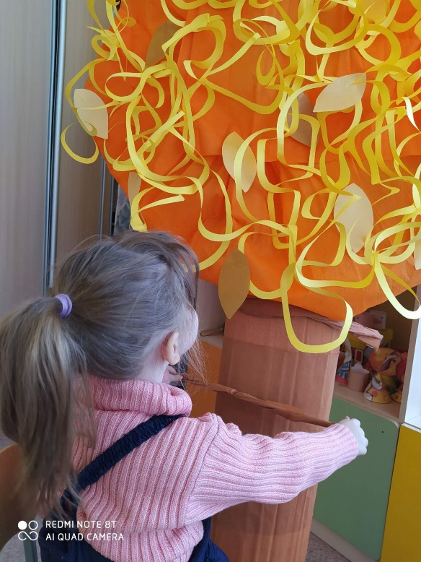
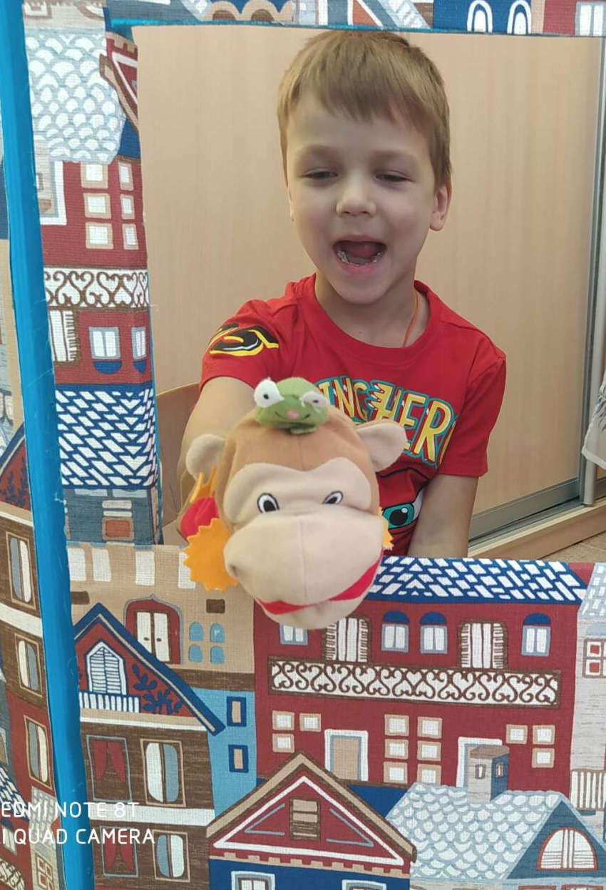
2 этап : содержательный
Изготовление атрибутов, декораций, элементов костюмов для театрализованной деятельности

Slide 12
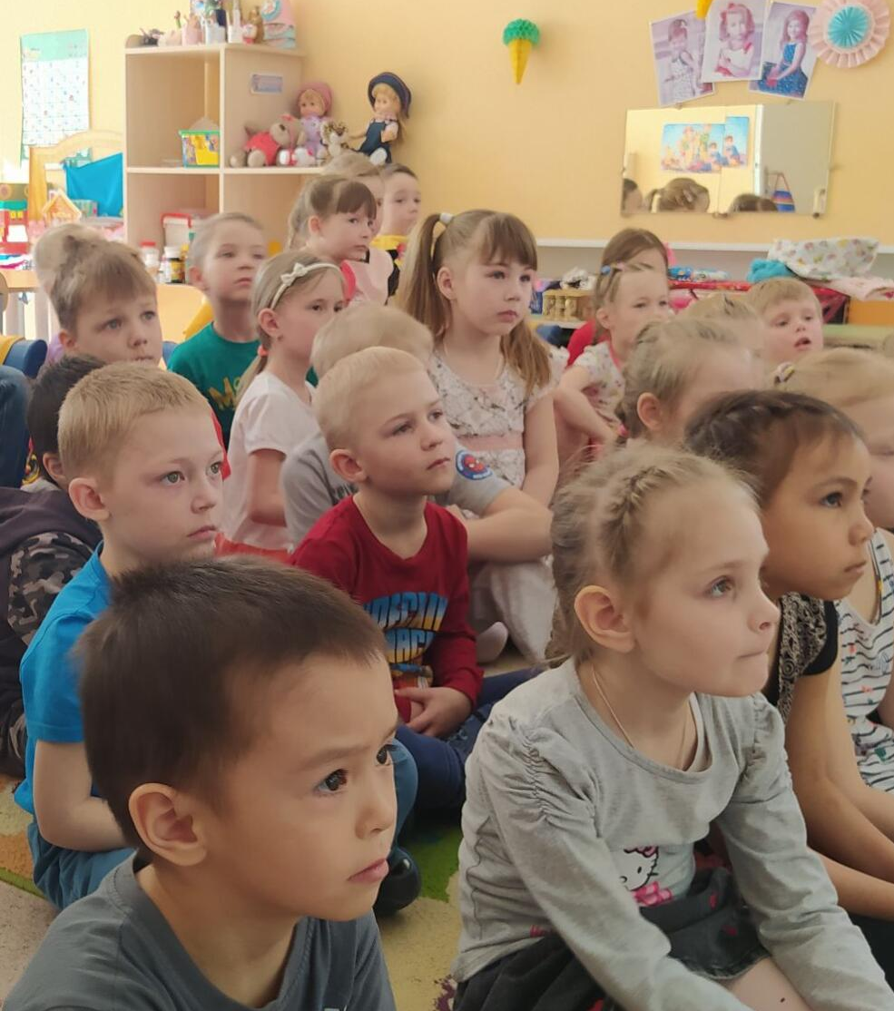
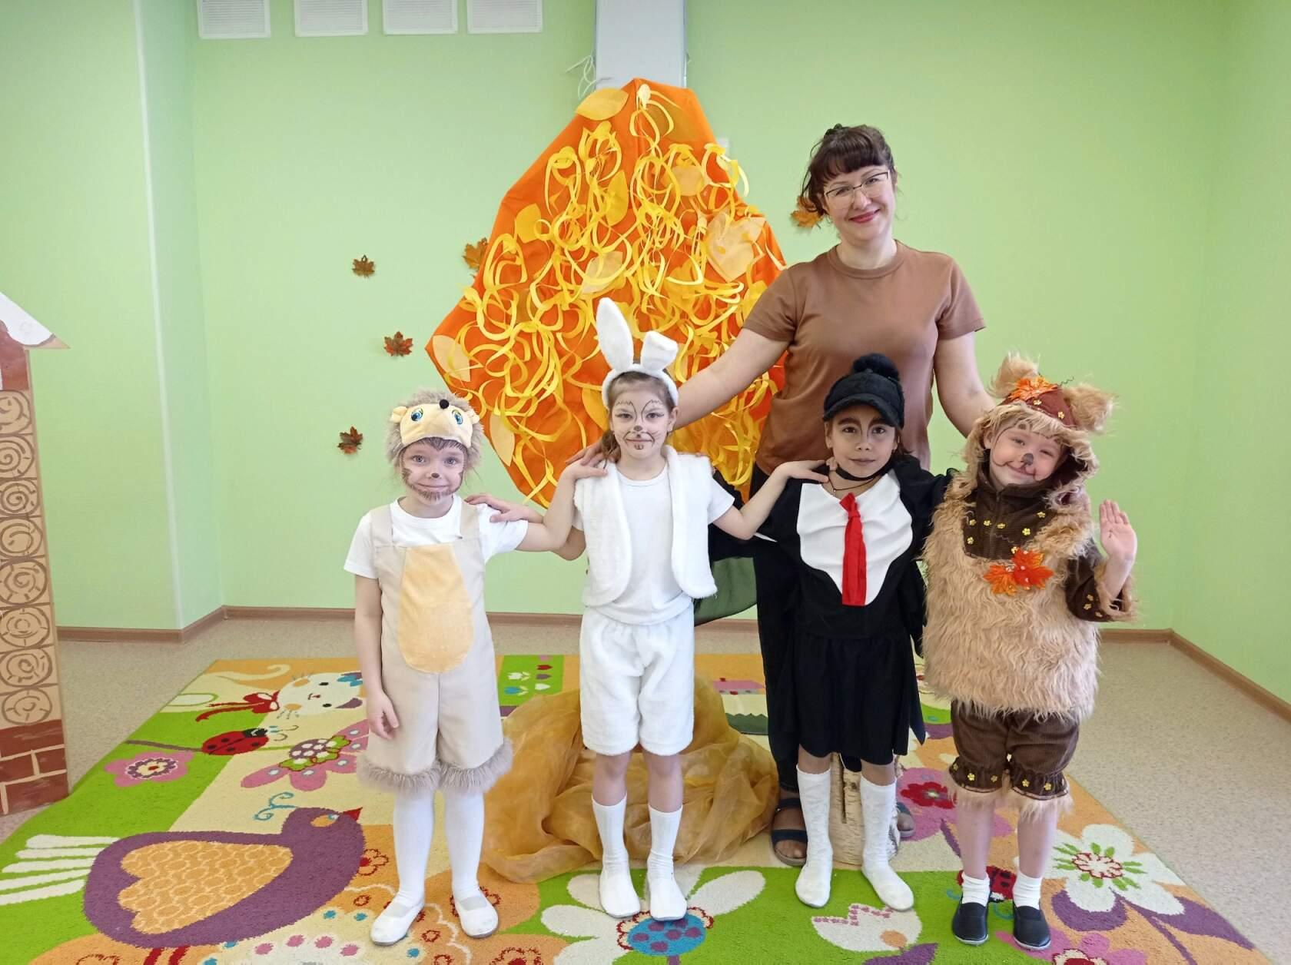
3 этап : заключительный
Показ театральной постановки детям детского сада ( В.Г.Сутеев «Яблоко»)

